Slide 1
ΠΕΡΙΒΑΛΛΟΝΤΙΚΟ ΠΡΟΓΡΑΜΜΑ 2020-2021
Η ΜΟΛΥΝΣΗ ΤΟΥ ΥΔΡΟΦΟΡΟΥ ΟΡΙΖΟΝΤΑ
ΕΠΙΜeΛΕΙΑ: Μ. Γουναρη

Slide 2
Η ρύπανση του υδροφόρου ορίζοντα, ως συνέπεια της χρήσης ζιζανιοκτόνων και φυτοπροστατευτικών προϊόντων
Με τον όρο ρύπανση υδάτων εννοούμε κάθε άμεση ή έμμεση εισαγωγή ουσιών ή ενέργειας στο υδάτινο περιβάλλον που έχει βλαβερή επίδραση στους οργανισμούς, είναι επικίνδυνη για την ανθρώπινη υγεία και τέλος αλλοιώνει την ποιότητα του νερού και υποβαθμίζει τις δυνατότητες χρήσης του.
Η ρύπανση των υδάτων δημιουργείται με την απελευθέρωση στο υδάτινο περιβάλλον ουσιών οι οποίες είτε διαλύονται είτε κατακάθονται στον πυθμένα και οι οποίες επιφέρουν αλλαγή στα φυσικά, χημικά και βιολογικά χαρακτηριστικά των επιφανειακών νερών
Οι ρύποι αυτοί είναι πάρα πολλοί και αυτό διότι στον υδάτινο ορίζοντα καταλήγουν και οι ρύποι από την ρύπανση της ατμόσφαιρας και την ρύπανση του εδάφους, μέσω των βροχών και της απορροής.

Slide 3
Οι σημαντικότερες πηγές ρύπανσης είναι τα βιομηχανικά απόβλητα, οι βιομηχανικές διαδικασίες, τα αστικά λύματα και οι γεωργικές δραστηριότητες.
Η απόρριψη, με μερική ή καμμιά επεξεργασία καθαρισμού, ακαθάρτων νερών που προέρχονται από ανθρώπινες δραστηριότητες στα ποτάμια, τις λίμνες και τη θάλασσα, χαρακτηρίζονται από μεγάλη περιεκτικότητα σε οργανικά συστατικά και αυτό έχει σαν συνέπεια τη σοβαρή ρύπανση της περιοχής γύρω από το σημείο εκβολής.

Slide 4
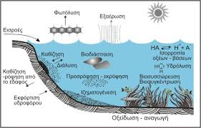

Slide 5
Επομένως λίμνες, ποτάμια και θάλασσες αποτελούν τους φυσικούς οχετούς που δέχονται χιλιάδες χημικές ουσίες, προϊόντα σύγχρονης τεχνολογίας και καταναλώσεων, βαρέα μέταλλα, εντομοκτόνα, πλαστικά, απορρυπαντικά και άλλες τοξικές ουσίες.
Επίσης τα αστικά λύματα με το μικροβιακό τους φορτίο, μπορούν να προξενήσουν διάφορες μολύνσεις, όπως τυφοειδή πυρετό, δυσεντερία, χολέρα κ.λ.π. Οι απορροφητικοί βόθροι οικιακών λυμάτων, που εξακολουθούν να χρησιμοποιούνται σε πολύ μεγάλη έκταση, ρυπαίνουν τα υπόγεια ύδατα.
Ανάλογο αποτέλεσμα έχει και η εναπόθεση ακατέργαστων βιομηχανικών λυμάτων σε πηγάδια μεγάλου βάθους, μέσα στις βιομηχανικές ζώνες.

Slide 6
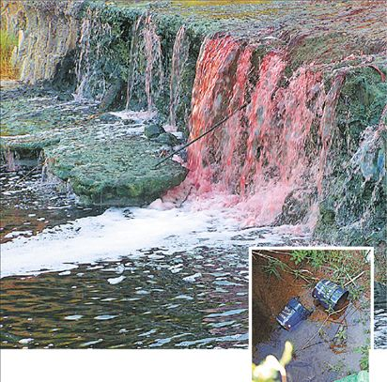

Slide 7
Η ρύπανση που προκαλείται από τις γεωργικές δραστηριότητες, αφορά τη ρύπανση από τα λιπάσματα, που έχει σχέση με τον ευτροφισμό των νερών και τη ρύπανση από τα φυτοφάρμακα.
Οι λίμνες εμπλουτίζονται με την απορροή φωσφορικών λιπασμάτων και έτσι τα φύκη τους αναπτύσσονται τόσο και καταναλώνουν τόσο οξυγόνο που τα ψάρια και γενικά οι ζωντανοί οργανισμοί να μη μπορούν να ζήσουν.
Παράλληλα τα φωσφορικά άλατα μεταφερόμενα από τους ποταμούς στις ακτές της θάλασσας, προκαλούν έντονη αύξηση του φυτοπλαγκτού, με τις ανάλογες επιπτώσεις στα ψάρια και τους άλλους ζωικούς οργανισμούς. Προφανείς είναι και οι συνέπειες για την αλιεία

Slide 8
Οι τοξικές ουσίες,τα εντομοκτόνα κ.λ.π., πέρα από την άμεση τοξική τους επίδραση πάνω στους ζωικούς οργανισμούς, μπορούν έμμεσα να έχουν και άλλες επιπτώσεις λ.χ. ένα εντομοκτόνο το D.D.T. μεταφερόμενο από είδος σε είδος και αυξάνοντας διαδοχικά τη συγκέντρωσή του, όταν φθάσει στα υδρόβια πουλιά, η συγκέντρωση είναι τέτοια, που παρεμβαίνοντας στο μεταβολισμό του ασβεστίου, παρεμποδίζει το σχηματισμό γερού κελύφους στα αυγά τους, με αποτέλεσμα να σπάζουν πριν εκκολαφθούν οι νεοσσοί.
Επομένως αποδεκατίζονται και τελικά εξαφανίζεται ο πληθυσμός τους. Το ίδιο συμβαίνει και με τα αρπακτικά πουλιά.

Slide 9
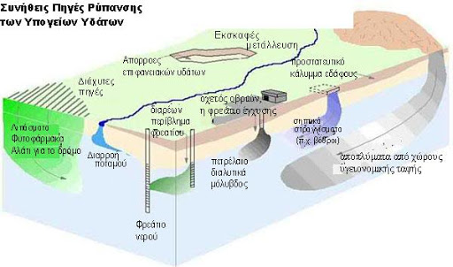

Slide 10
Επίσης από τις γεωργικές δραστηριότητες, εκτός από τη ρύπανση των επιφανειακών νερών μέσω της επιφανειακής απορροής με τα νερά της βροχής, ρυπαίνονται και τα υπόγεια νερά από τη στράγγιση των νερών άρδευσης των αγρών.
Μια άλλη επικίνδυνη πηγή ρύπανσης είναι τα πετρελαιοειδή (δημιουργία πετρελαιοκηλίδων), διότι έχουν την ιδιότητα να διασπείρονται και να εξαπλώνονται σε τεράστιες εκτάσεις, επειδή σχηματίζουν μοριακές στρώσεις.
Σε πάρα πολλές από τις ακτές μας, η μικροβιακή μόλυνση και η ρύπανσή τους (πετρέλαια, πίσσες, σκουπίδια) κάνουν επικίνδυνο ή αηδιαστικό και δυσάρεστο το κολύμπι.

Slide 11
Ένας άλλος παράγων ρύπανσης που προκαλεί σοβαρά προβλήματα στους φυτικούς αλλά και τους ζωικούς οργανισμούς, κυρίως των λιμνών, είναι η όξινη βροχή.
Η δράση της στα φυτά και τα δένδρα μπορεί να είναι άμεση, επιδρώντας δηλαδή στο υπέργειο τμήμα του φυτού προκαλώντας την καταστροφή του, είναι όμως δυνατό να επιδρά έμμεσα περνώντας στο ριζικό σύστημα του φυτού μέσω του εδάφους.
Η ρύπανση των υδάτων περιλαμβάνει τη ρύπανση των επιφανειακών υδάτων και τη ρύπανση των υπογείων υδάτων. Οι πηγές ρύπανσης των υδάτων είναι είτε σημειακές πηγές, είτε μη σημειακές πηγές.
Οι σημειακές πηγές έχουν μία αναγνωρίσιμη αιτία της ρύπανσης, όπως μια αποστράγγιση καταιγίδας, μια μονάδα επεξεργασίας λυμάτων ή ένα ρεύμα. Οι μη σημειακές πηγές είναι πιο διάχυτες, όπως η γεωργική απορροή.

Slide 12
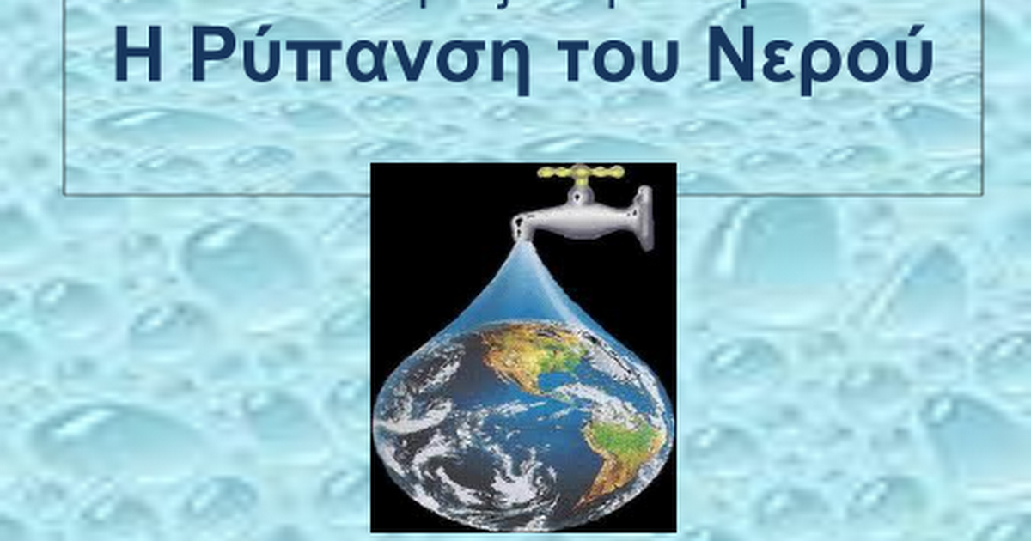

Slide 13
Οι χημικές ουσίες που καταλήγουν στα ευρωπαϊκά ύδατα προέρχονται από σημειακές πηγές, π.χ. λύματα βιομηχανικών εγκαταστάσεων, και από διάχυτες πηγές, π.χ. απορροή φυτοφαρμάκων από γεωργικές γαίες.
Χημικές ουσίες που περιέχονται σε καταναλωτικά και άλλου είδους προϊόντα μπορούν να εισχωρήσουν στα ύδατα ως αποτέλεσμα της απόπλυσης από απροστάτευτους χώρους υγειονομικής ταφής, οι οποίοι συνιστούν επίσης διάχυτη πηγή.
Σε περίπτωση που διακυβεύεται η ποιότητα κάποιου υδατικού συστήματος, πρέπει να επιβάλλονται μέτρα ελέγχου των πηγών ρύπανσης αυστηρότερα εκείνων που προβλέπονται από την ευρωπαϊκή νομοθεσία.

Slide 14
Η ρύπανση είναι το αποτέλεσμα της σωρευτικής επίδρασης με την πάροδο του χρόνου. Όλα τα φυτά και οργανισμοί που ζουν ή εκτίθενται σε ρυπασμένα υδατικά συστήματα μπορούν να επηρεαστούν.
Οι επιπτώσεις μπορούν να βλάψουν μεμονωμένα είδη και να επηρεάσουν τις φυσικές βιολογικές κοινότητες στις οποίες ανήκουν.
Για το βαθμό ρύπανσης του θαλασσίου χώρου διαπιστώνεται ότι σε ένα δείγμα νερού ή υγρών αποβλήτων μπορούν να πραγματοποιηθούν τέσσερα είδη αναλύσεων: Φυσικοχημικές αναλύσεις, Χημικές αναλύσεις, Μικροβιολογικές αναλύσεις και Οικοτοξικολογικές αναλύσεις.

Slide 15
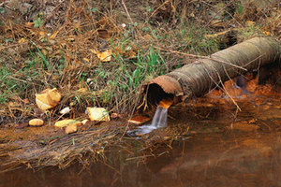

Slide 16
Διαχείριση και επεξεργασία στη χώρα μας
Η διαχείριση και επεξεργασία των αστικών λυμάτων γίνεται με την Οδηγία 91/271 της ΕΕ και έχει ενσωματωθεί στο Περιβαλλοντικό Δίκαιο της χώρας μας.
Η Οδηγία για τους βιολογικούς καθαρισμούς λυμάτων ορίζει την ελάχιστη αναγκαία τεχνική υποδομή σε δίκτυα αποχέτευσης και εγκαταστάσεις επεξεργασίας λυμάτων που πρέπει να διαθέτουν οι πόλεις και οι οικισμοί της Ευρωπαϊκής Ένωσης, ανάλογα με τον ισοδύναμο πληθυσμό και τον αποδέκτη των επεξεργασμένων λυμάτων και διακρίνοντας τους υδάτινους αποδέκτες στους οποίους καταλήγουν τα αστικά λύματα σε τρεις κατηγορίες: σε κανονικούς, ευαίσθητους και λιγότερο ευαίσθητους.
Επίσης καθορίζει τα ανώτατα επιτρεπτά όρια των ποιοτικών χαρακτηριστικών των επεξεργασμένων λυμάτων που πρέπει να επιτυγχάνονται στις εκροές των εγκαταστάσεων επεξεργασίας λυμάτων.

Slide 17
Παράλληλα προβλέπει συγκεκριμένα χρονικά όρια μέσα στα οποία οι οικισμοί, που εμπίπτουν στις διατάξεις της, οφείλουν να ολοκληρώσουν την απαιτούμενη σε κάθε περίπτωση υποδομή συλλογής, επεξεργασίας και διάθεσης των αστικών τους λυμάτων.
Προβλέπει την κατασκευή και λειτουργία αποχετευτικών δικτύων και εγκαταστάσεων επεξεργασίας υγρών αποβλήτων σε πόλεις και οικισμούς, ανάλογα με τον πληθυσμό τους και τον τελικό αποδέκτη.
Έμφαση δίνεται σε θέματα που σχετίζονται με την επαναχρησιμοποίηση των εκροών, τη διαχείριση της ιλύος, αλλά και την ενεργειακή αξιοποίησή της.

Slide 18
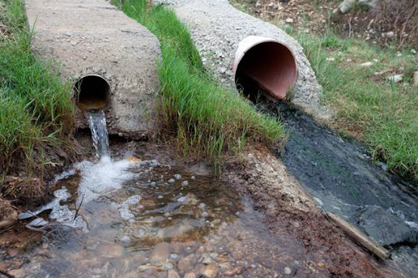

Slide 19
Ενδείκνυται η ανάπτυξη ενός ειδικού λογισμικού πρόβλεψης και έγκαιρης ειδοποίησης για κινδύνους ρύπανσης του εδάφους με βαρέα μέταλλα, βέλτιστης δόσης θρεπτικών συστατικών και σωστής εφαρμογής λιπασμάτων, ανάλογα με την καλλιέργεια.
Ο έλεγχος της ρύπανσης των υδάτων απαιτεί κατάλληλη υποδομή και σχέδια διαχείρισης. Η υποδομή μπορεί να περιλαμβάνει εγκαταστάσεις επεξεργασίας λυμάτων.
Οι μονάδες επεξεργασίας λυμάτων και οι εγκαταστάσεις επεξεργασίας βιομηχανικών λυμάτων είναι συνήθως απαραίτητες για την προστασία των υδάτινων σωμάτων από τα μη επεξεργασμένα λύματα.
Η επεξεργασία των αγροτικών αποβλήτων για τα αγροκτήματα και ο έλεγχος διάβρωσης από εργοτάξια μπορούν επίσης να συμβάλουν στην πρόληψη της ρύπανσης των υδάτων.

Slide 20
Οι λύσεις που βασίζονται στη φύση είναι μια άλλη προσέγγιση της πρόληψης της ρύπανσης των υδάτων.
Ο αποτελεσματικός έλεγχος της αστικής απορροής περιλαμβάνει τη μείωση της ταχύτητας και της ποσότητας ροής.
Στις Ηνωμένες Πολιτείες, οι βέλτιστες πρακτικές διαχείρισης για τη ρύπανση των υδάτων περιλαμβάνουν προσεγγίσεις για τη μείωση της ποσότητας νερού και τη βελτίωση της ποιότητας του νερού.

Slide 21
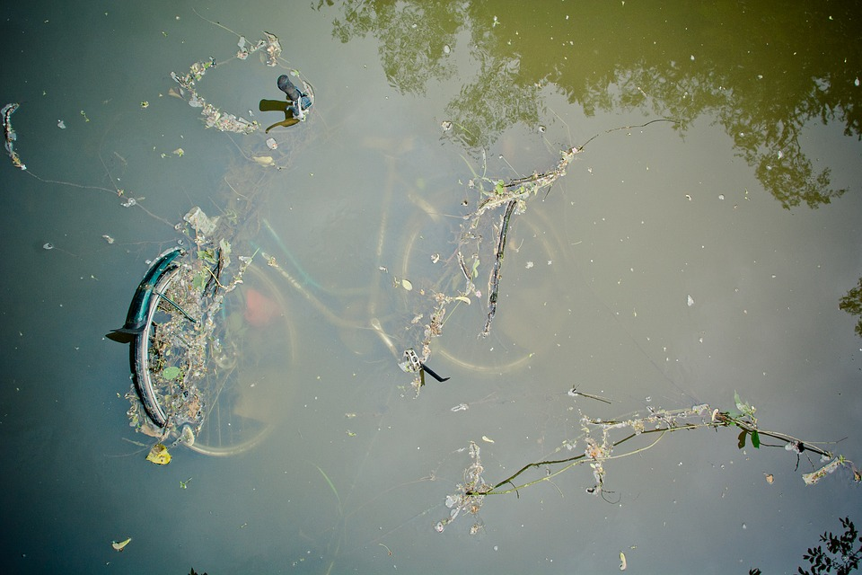

Slide 22
Η παρουσία των μικροπλαστικών απορριμμάτων (διαμέτρου <5mm) στους βιολογικούς καθαρισμούς και τη θάλασσα αποτελεί μια σύγχρονη σχετικά ανακάλυψη, με απροσδιόριστους ακόμα τους κινδύνους για τα έμβια όντα.
Οι Εγκαταστάσεις Επεξεργασίας Λυμάτων (ΕΕΛ) απομακρύνουν μεν ένα μεγάλο ποσοστό μικροπλαστικών σωματιδίων, όμως επιτρέπουν τη διαφυγή μεγάλων ποσοτήτων μικροπλαστικών στους υδάτινους αποδέκτες.
Απαραίτητη επομένως είναι η αποτροπή της απελευθέρωσης των μικροπλαστικών στα λύματα.

Slide 23
Η εφαρμογή φυσικών συστημάτων για την επεξεργασία των υγρών αποβλήτων είναι κατάλληλη για μικρά χωριά και οικισμούς.
Απαραίτητος είναι ο σωστός σχεδιασμός τους, οι κατάλληλες κλιματολογικές συνθήκες και η διαθεσιμότητα φθηνής γης.
Σχετικά χρησιμοποιούνται διάφορα φυτά που είτε έχουν το ριζικό τους σύστημα στο έδαφος-πυθμένα του υγροβιότοπου ή επιπλέουν στηριζόμενα σε ένα δίκτυο υφασμένων ινών.

Slide 24
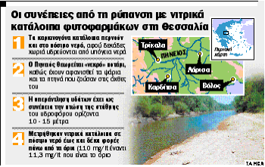

Slide 25
ΠΗΓΕΣ
Μιχάλης Καρύδης (Επιμέλεια ελληνικής έκδοσης) (2017). Εισαγωγή στην Ωκεανογραφία (7η Έκδοση). ΕΠΙΣΤΗΜΟΝΙΚΕΣ ΕΚΔΟΣΕΙΣ ΠΑΡΙΣΙΑΝΟΥ Α.Ε.
https://www.inedivim.gr/images/ng-egkykpolaideia/ng-egkykpolaideia-perivalon-5-ripansi.
Φυτιάνος Κωνσταντίνος, (Β' Έκδοση, 1996). Η Ρύπανση των Θαλασσών. Εκδόσεις University Studio Press.
https://ec.europa.eu/environment/water/water-framework/groundwater/pdf/brochure/el.pdf

